Slide 1
স্বাগতম

Slide 2
শিক্ষক পরিচিতি
mwdDj Avjg wUcy
wmwbqi সহকারি শিক্ষক
প্রিন্সিপাল কাজি ফারুকী স্কুল আন্ড কলেজ,রায়পুর,লক্ষীপুর।

Slide 3
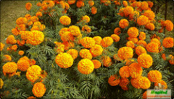
পাঠ পরিচিতি
শ্রেণি: দশম
বিষয়: ভূগোল ও পরিবেশ
অধ্যায়: ৩য়
পাঠ শিরোনাম: পৃথিবীর গতি
পাঠ্যাংশ: পৃথিবী সৌরজগতের...........হেলে রয়েছে।
তারিখ: ……..
সময়: ৬০ মিনিট

Slide 4
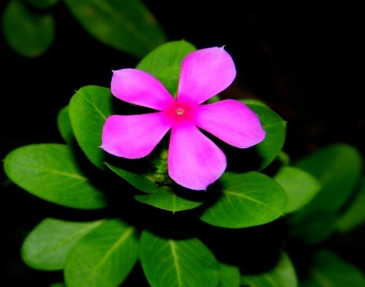
শিখনফল:
১২.১.২ পৃথিবীর গতি কয় ধরনের তা বলতে পারবে।

Slide 5
এখানে আমরা কি দেখছি?
এটা কী?
এটা কী?
এখানে পৃথিবী কী করছে?

Slide 6
আজকের পাঠঃ
“পৃথিবীর গতি ”

Slide 7
এটাই হল অক্ষ।
অক্ষ কাকে বলে?
অক্ষ হলো কোন বস্তুর কেন্দ্র বরাবর ছেদকারী কাল্পনিক রেখা।

Slide 8
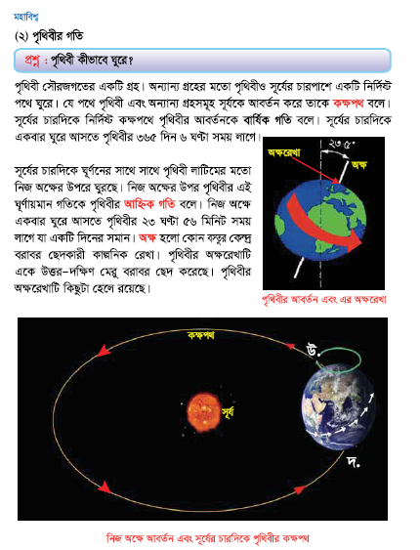
পৃথিবীর অক্ষ কাকে বলে?
পৃথিবীর অক্ষ
উত্তর মেরু
পৃথিবীর উত্তর ও দক্ষিন মেরু হতে কেন্দ্র বরাবর ছেদকারী কাল্পনিক রেখাকে পৃথিবীর অক্ষ বলে।
দক্ষিন মেরু
আমাদের পৃথিবী

Slide 9
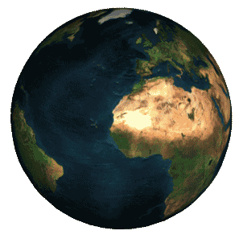
পৃথিবীর আহ্নিক গতি
পৃথিবী পশ্চিম দিক
থেকে পূর্ব দিকে
ঘুরছে।
23.5 ডিগ্রি
নিজ অক্ষের উপর পৃথিবী ২৩.৫ ডিগ্রি কোনে হেলে ঘুরছে।
পৃথিবী কোন দিক থেকে কোন দিকে ঘুরছে?
নিজ অক্ষের উপর পৃথিবী কীভাবে ঘুরছে?
পশ্চিম দিক
পূর্ব দিক

Slide 10
পৃথিবীর আহ্নিক গতি
নিজ অক্ষের চারিদিকে পৃথিবীর এই আবর্তনকে
পৃথিবীর আহ্নিক গতি
বলে।
23.5 ডিগ্রি
এটাই পৃথিবীর আহ্নিক গতি
নিজ অক্ষের চারিদিকে পৃথিবীর একবার ঘুরে আসতে কত সময় লাগে?
নিজ অক্ষের চারিদিকে পৃথিবীর একবার ঘুরে আসতে ২৩ ঘন্টা ৫৬ মিনিট সময় লাগে?

Slide 11
পৃথিবীর বার্ষিক গতি

Slide 12
পৃথিবীর বার্ষিক গতি
এটাই পৃথিবীর বার্ষিক গতি
সুর্যের চারিদিকে একবার ঘুরে আসতে পৃথিবীর 365 দিন ৬ ঘন্টা সময় লাগে?
পৃথিবী কিভাবে ঘুরছে?
সুর্যের চারিদিকে একবার ঘুরে আসতে পৃথিবীর কত সময় লাগে?
সুর্‍্যের চারিদিকে পৃথিবীর এই আবর্তনকে
পৃথিবীর বার্ষিক গতি
বলে।

Slide 13
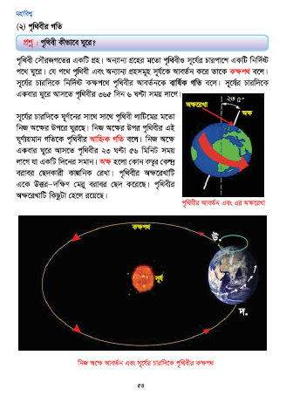
পাঠ্যবইয়ের সাথে শিক্ষার্থীদের সংযোগঃ পৃষ্ঠাঃ৩৯- ৪০

Slide 14
একক কাজ:
সঠিক শব্দ দ্বারা শূণ্যস্থান পুরণ কর।
১। পৃথিবী সৌরজগতের একটি ______________।
২। পৃথিবীর অক্ষরেখাটি কিছুটা ____________ রয়েছে।
৩। __________ হলো কোন বস্তুর কেন্দ্র বরাবর ছেদকারী কাল্পনিক রেখা।
৪। সূর্‍্যের চারিদিকে নির্দিষ্ট কক্ষপথে পৃথিবীর আবর্তনকে _________ গতি বলে।
৫। নিজ অক্ষে একবার ঘুরে আসতে পৃথিবীর ২৩ ঘন্ট__________ মিনিট সময় লাগে।
গ্রহ
হেলে
অক্ষ
বার্ষিক
৬

Slide 15
জোড়ায় কাজঃ
ডান পাশের শব্দগুলো সাথে ডান পাশের বাম পাশের সঠিক শব্দগুলোর মিল কর।
বাম | ডান
বার্ষিক গতিতে সময় লাগে | গ্রহ
আহ্নিক গতিতে সময় লাগে | নক্ষত্র
পৃথিবী একটি | ৩৬৫ দিন ৬ ঘন্টা
সূর্‍্য একটি | কক্ষপথ
পৃথিবী যে পথে পরিভ্রমন করে | ২৩ ঘন্টা ৫৬ মিনিট

Slide 16
জোড়ায় কাজ:
ডান পাশের শব্দগুলো সাথে ডান পাশের বাম পাশের সঠিক শব্দগুলোর মিলকরণ মিলিয়ে নিই।
বাম |  | ডান
বার্ষিক গতিতে সময় লাগে |  | গ্রহ
 |  | নক্ষত্র
পৃথিবী একটি |  | ৩৬৫ দিন ৬ ঘন্টা
সূর্‍্য একটি |  | কক্ষপথ
পৃথিবী যে পথে পরিভ্রমন করে |  | ২৩ ঘন্টা ৫৬ মিনিট
বাম
ডান
বার্ষিক গতিতে সময় লাগে
গ্রহ
আহ্নিক গতিতে সময় লাগে
নক্ষত্র
পৃথিবী একটি
৩৬৫ দিন ৬ ঘন্টা
সূর্‍্য একটি
কক্ষপথ
পৃথিবী যে পথে পরিভ্রমন করে
২৩ ঘন্টা ৫৬ মিনিট

Slide 17
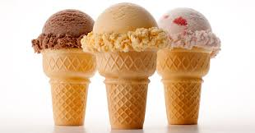
দলগত কাজ
পদ্মা
পৃথিবীর আহ্নিক গতি সংক্রান্ত মৌলিক ধারণা ৫ টি বাক্যে ব্যাখ্যা কর।
যমুনা
আহ্নিক গতি ও বার্ষিক গতির মধ্যে ৩ টি পার্থক্য লিখ।
মেঘনা
পৃথিবীর বার্ষিক গতি সংক্রান্ত মৌলিক ধারণা ৫ টি বাক্যে ব্যাখ্যা কর।

Slide 18
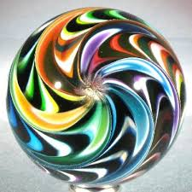
মুল্যায়ন
৩। সুর্য চারিদিকে একবার ঘুরে আসতে পৃথিবীর কত সময় লাগে?
১। পৃথিবীর কয় ধরনের গতি আছে?
২।কক্ষপথ বলতে কী বোঝায়?

Slide 19
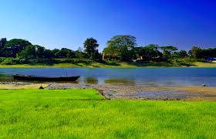
পরিকল্পিত কাজঃ
১। পৃথিবী তার কক্ষপথে কী ভাবে ঘোরে তার একটি রেখাচিত্র একেঁ আনবে।
২। পৃথিবীর গতি সংক্রান্ত ৫ টি বাক্য লিখে আনবে।

Slide 20
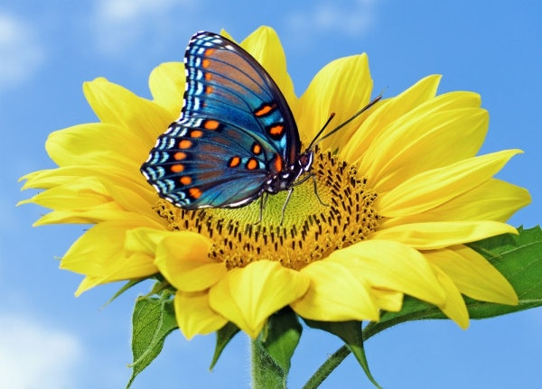
ধন্যবাদ

